Slide 1
Městská knihovna Orlová, příspěvková organizace 2023
Městská knihovna Orlová, příspěvková organizace
Ředitelka: Bc. Iva Sušková
Zaměstnanci:
Čmiel David
Bc. Gavelčíková Pavla
Heczková Lenka
Chlebková Veronika
Jaroschová Taťána
Bc. Kališiková Svatava (rodičovská dovolená)
Kuchařová Petra Kusněřová Jarmila
Krakowczyková Radka (rodičovská dovolená)
Mgr. Pala Lucie (rodičovská dovolená) Pacíková Michaela Pastorčáková Radka Polínková Renata Staniczková Jarmila
Svobodová Natálie Veviorová Vendula Vicherková Ivana Vorel Nikolina
Bc. Žáková Eva

Slide 2
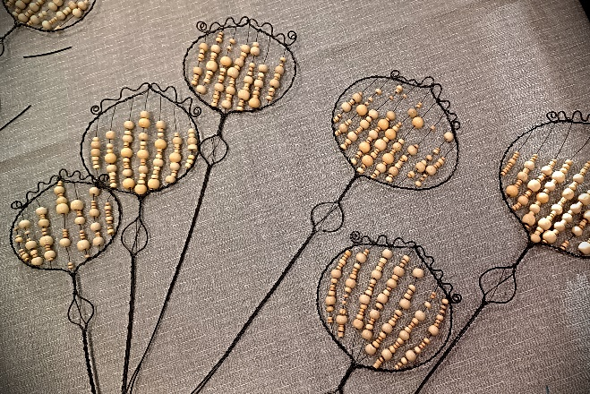
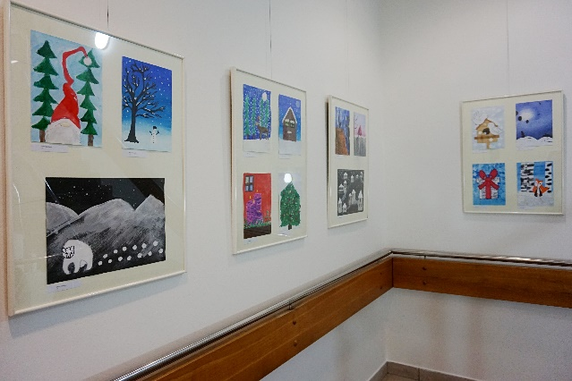
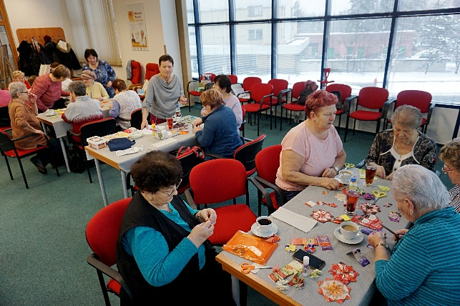
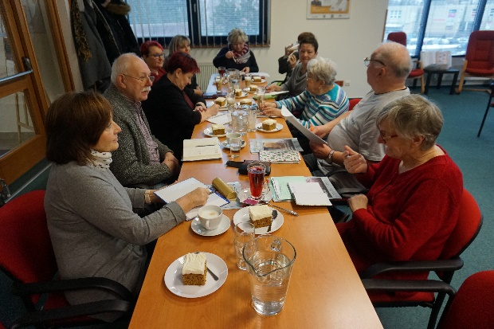
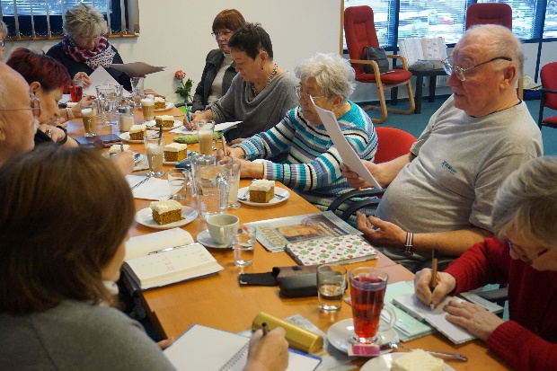
Městská knihovna Orlová, příspěvková organizace 2023
LEDEN

Slide 3
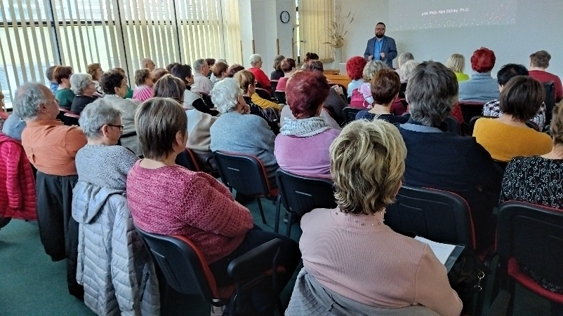
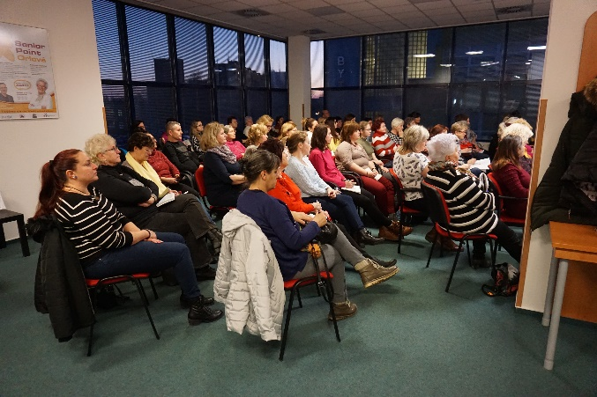
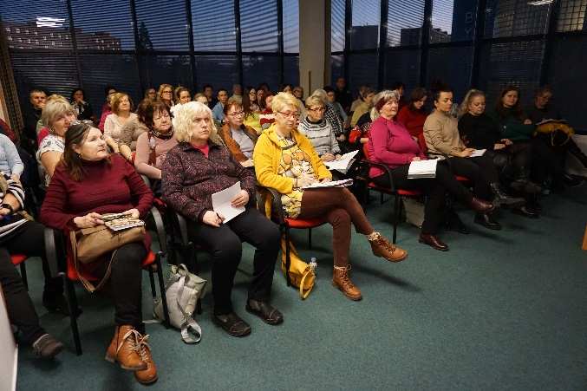
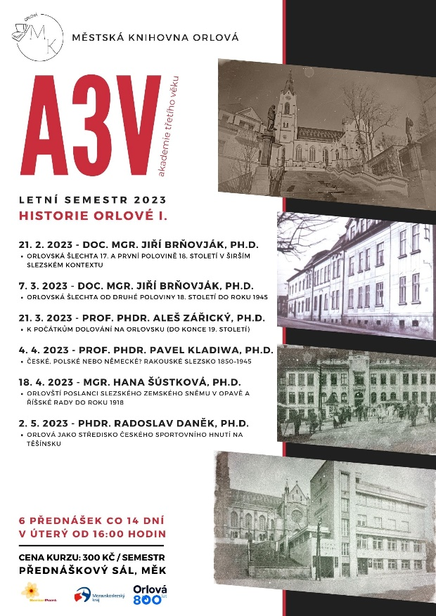
Městská knihovna Orlová, příspěvková organizace 2023
ÚNOR

Slide 4
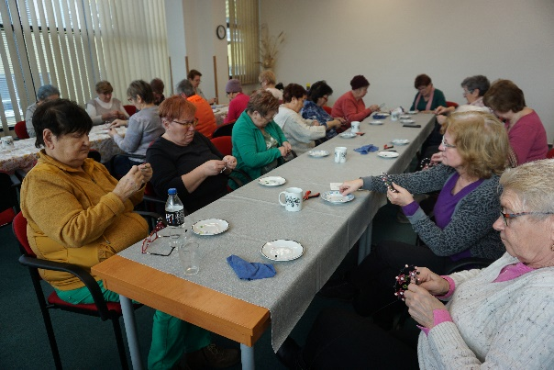
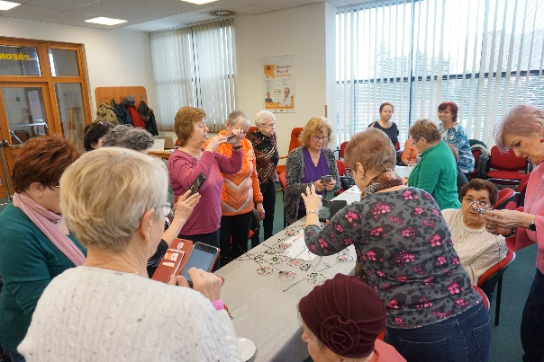
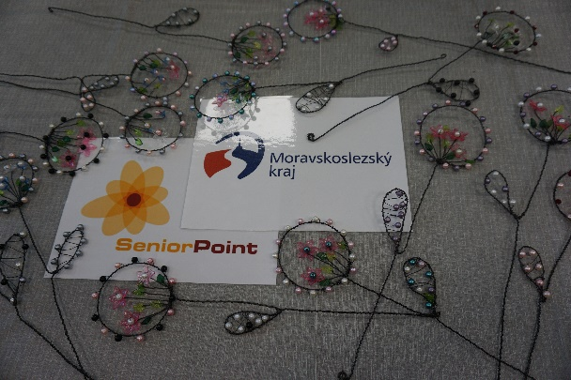
Městská knihovna Orlová, příspěvková organizace 2023

Slide 5
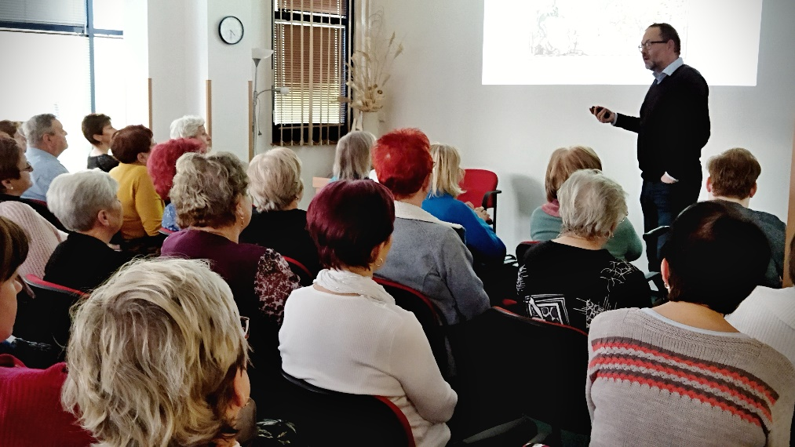
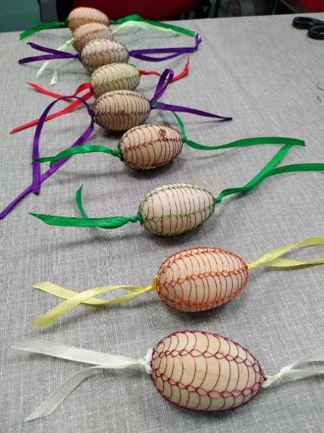
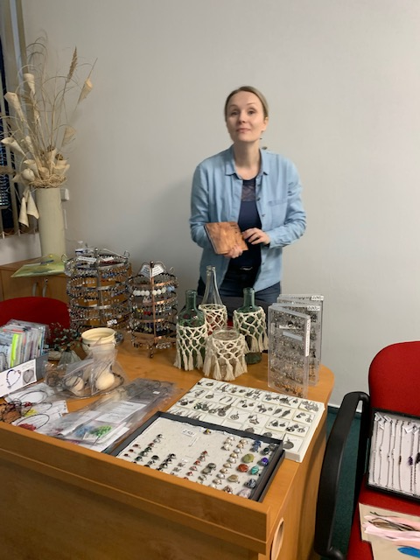
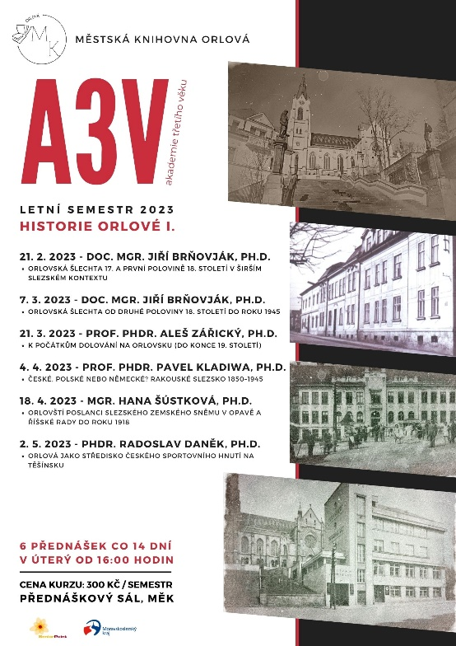
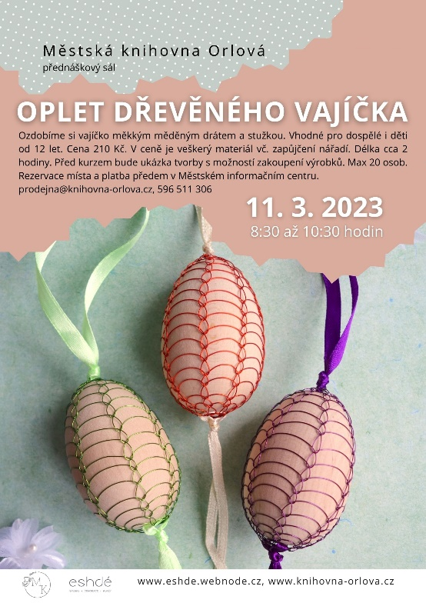
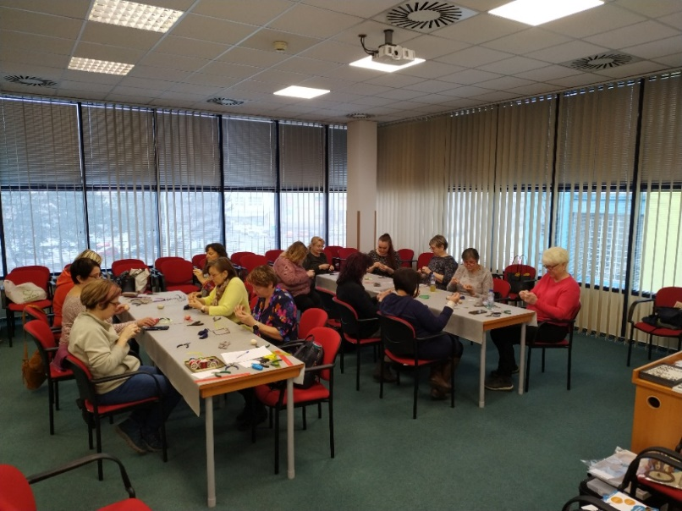
Městská knihovna Orlová, příspěvková organizace 2023
BŘEZEN

Slide 6
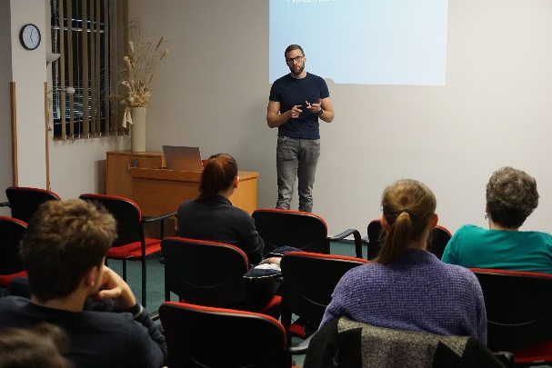
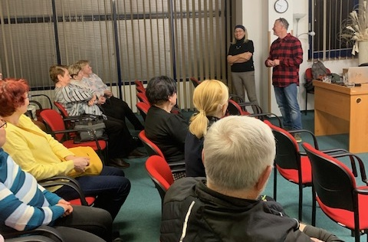
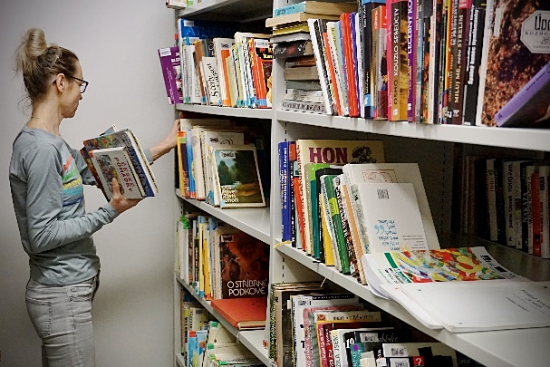
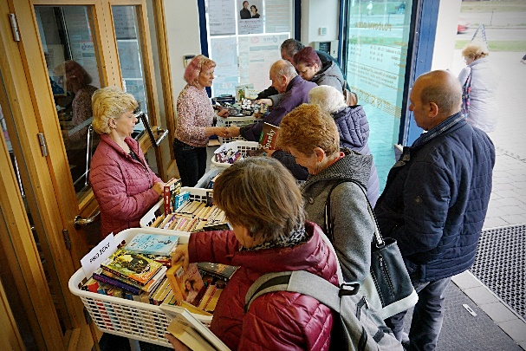
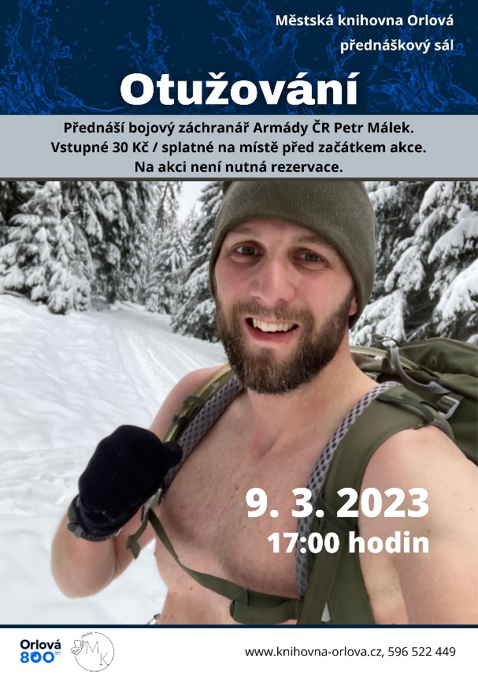
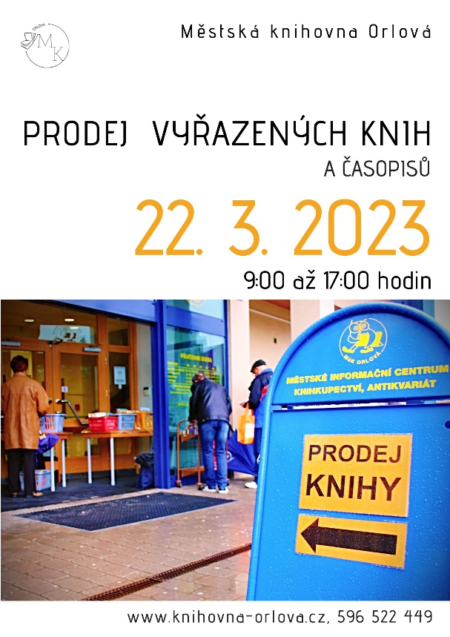
Městská knihovna Orlová, příspěvková organizace 2023

Slide 7
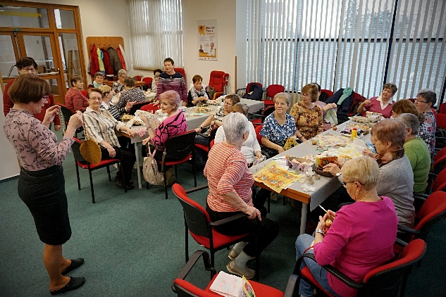
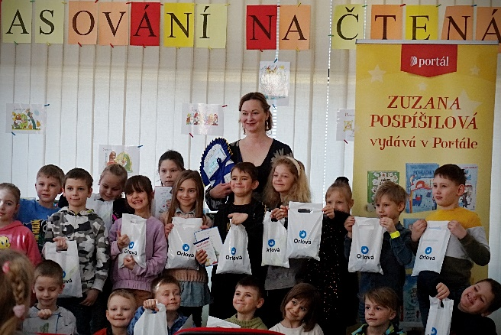
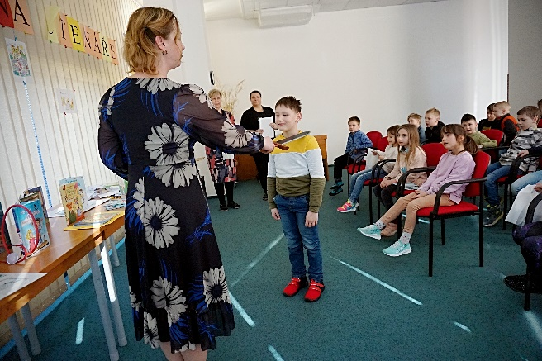
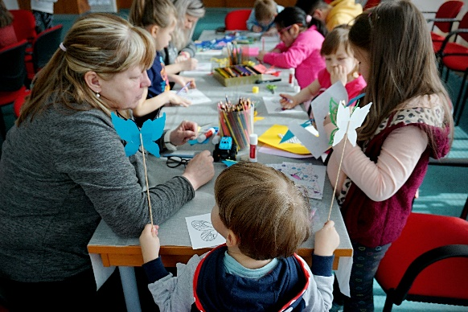
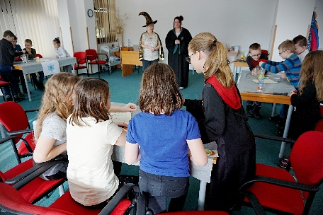
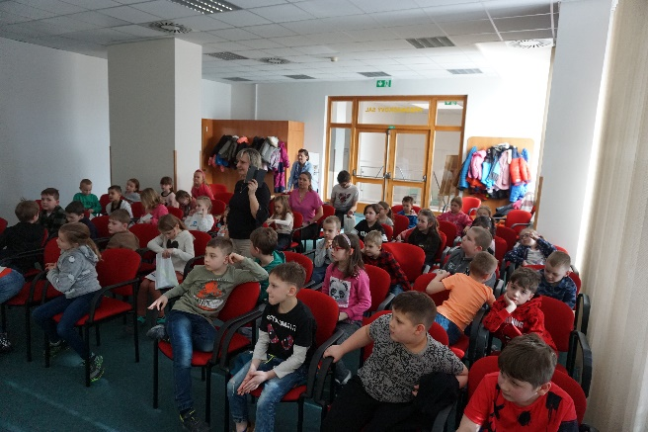
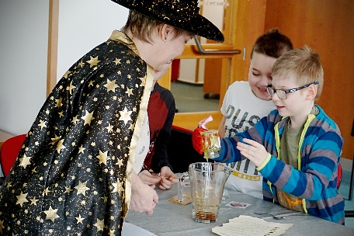
Městská knihovna Orlová, příspěvková organizace 2023

Slide 8
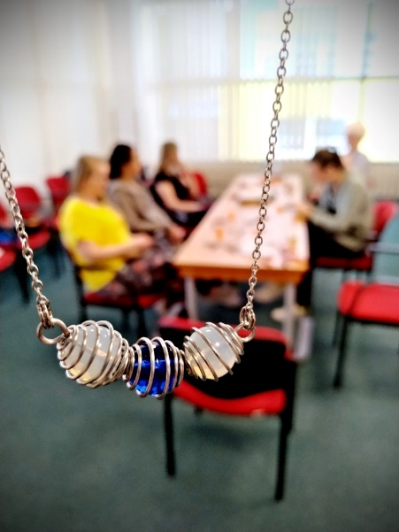
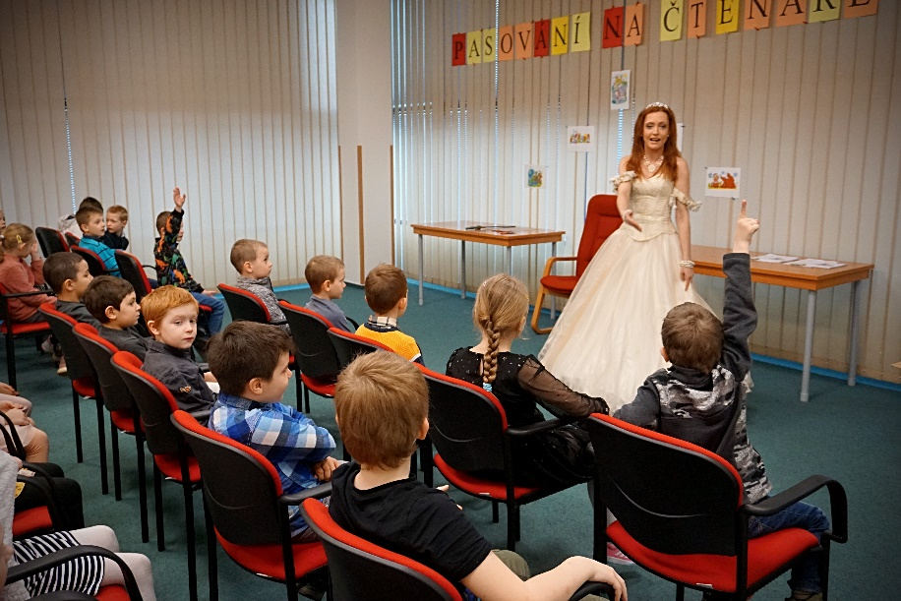
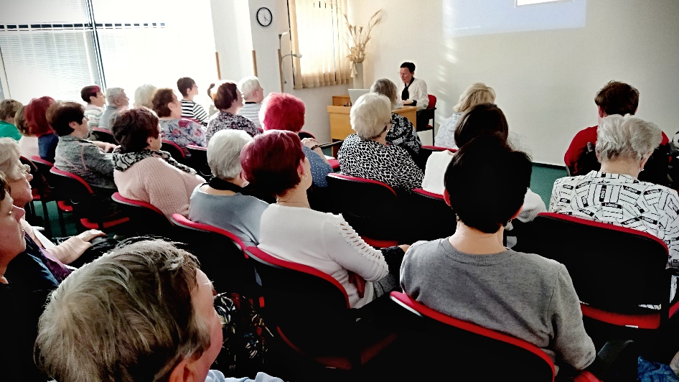
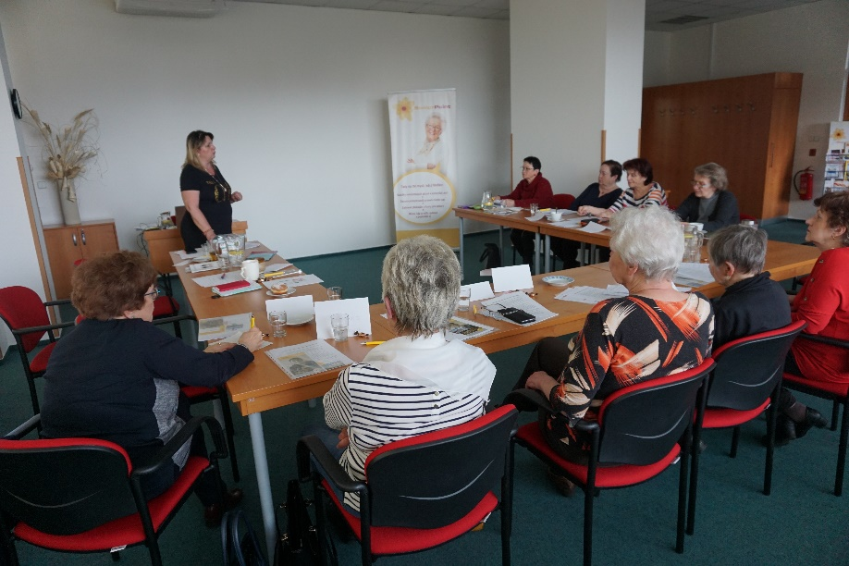
Městská knihovna Orlová, příspěvková organizace 2023
DUBEN
Pasování na čtenáře
Školení Senior pointu

Slide 9
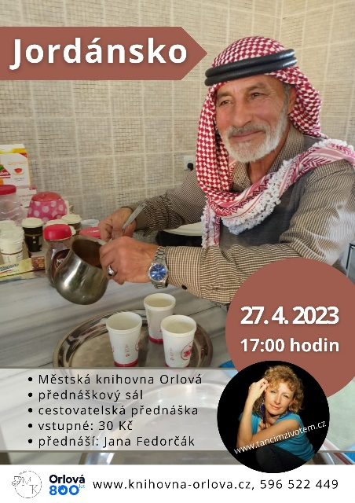
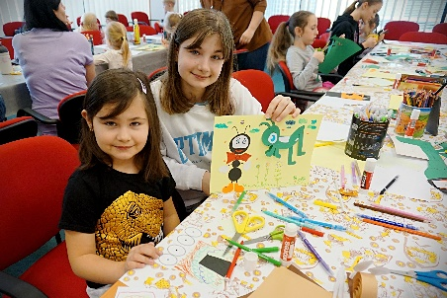
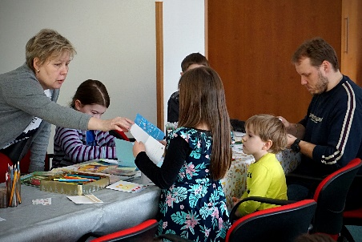
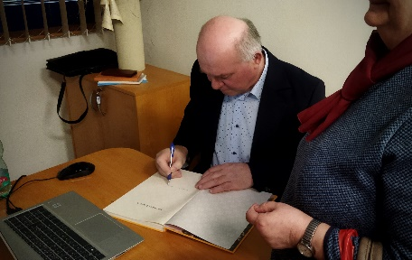
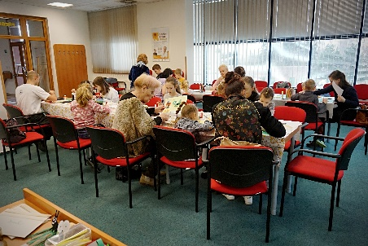
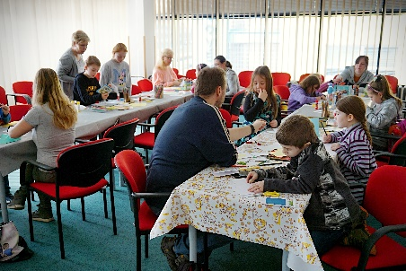
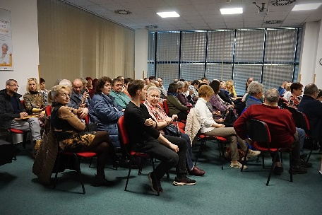
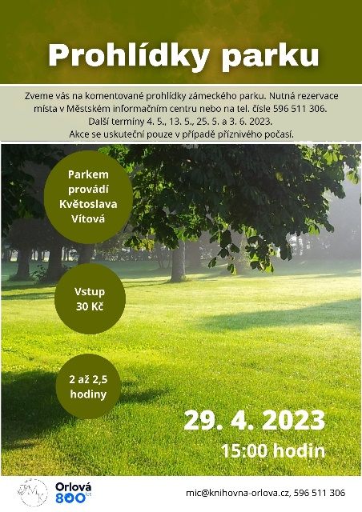
Městská knihovna Orlová, příspěvková organizace 2023

Slide 10
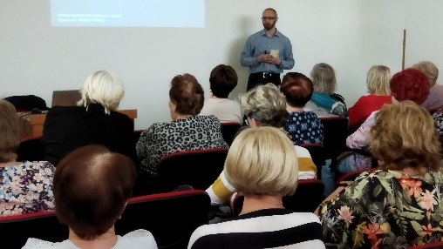
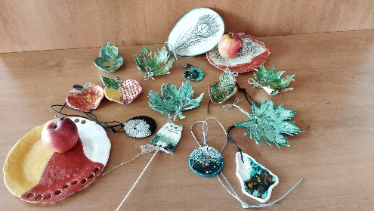
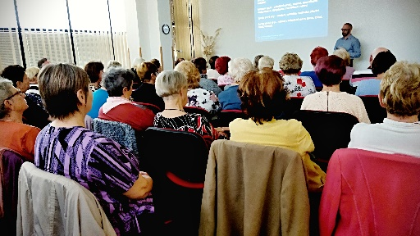
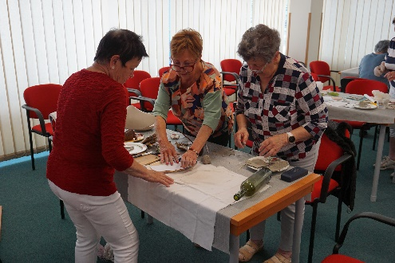
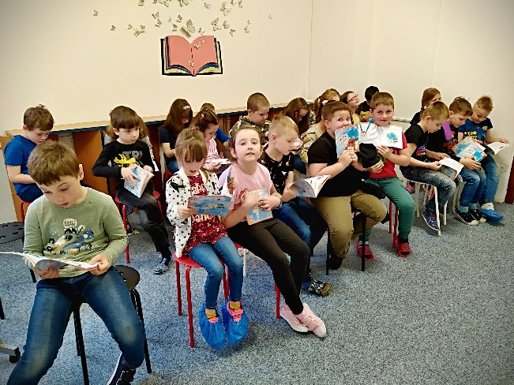
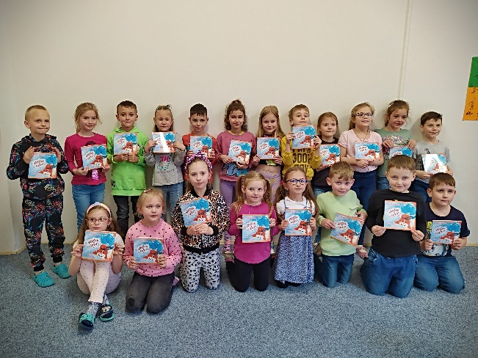
Městská knihovna Orlová, příspěvková organizace 2023
KVĚTEN
Knížka pro prvňáčka 15. 5. 2023 byly děti prvních tříd na ZŠ K. Dvořáčka odměněny za úspěšné absolvování projektu ,,Už jsem čtenář- Knížka pro prvňáčka” knížkou Zuzany Barilové - Křeček v letu.

Slide 11
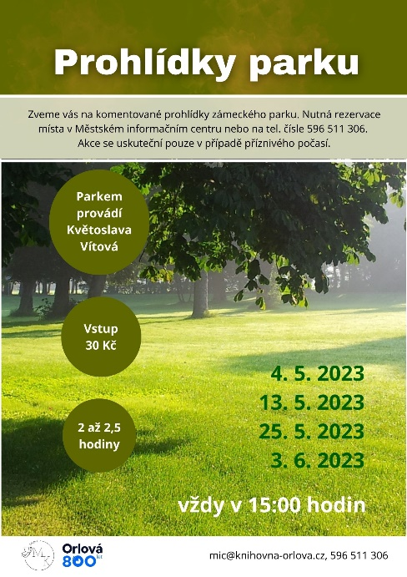
Městská knihovna Orlová, příspěvková organizace 2023

Slide 12
Městská knihovna Orlová, příspěvková organizace 2023

Slide 13
Městská knihovna Orlová, příspěvková organizace 2023
ČERVEN

Slide 14
Městská knihovna Orlová, příspěvková organizace 2023
Zámecký park procházka 03.06.2023

Slide 15
Městská knihovna Orlová, příspěvková organizace 2023
Zájezd Rychvald

Slide 16
Městská knihovna Orlová, příspěvková organizace 2023
ČERVENEC + SRPEN

Slide 17
Městská knihovna Orlová, příspěvková organizace 2023
Příměstský tábor pro seniory

Slide 18
Městská knihovna Orlová, příspěvková organizace 2023
ZÁŘÍ

Slide 19
Městská knihovna Orlová, příspěvková organizace 2023
ŘÍJEN

Slide 20
Městská knihovna Orlová, příspěvková organizace 2023

Slide 21
Městská knihovna Orlová, příspěvková organizace 2023
ŠKOLENÍ KNIHOVNÍKŮ

Slide 22
Městská knihovna Orlová, příspěvková organizace 2023
LISTOPAD
Den válečných veteránů
I letos si u nás v Městském informačním centru můžete pořídit květ vlčího máku a přispět tak na válečné veterány.
Den válečných veteránů se slaví celosvětově 11. listopadu, u příležitosti konce první světové války. Květy vlčího máku pokrývaly hroby vojáků padlých na západní frontě a staly se proto symbolem tohoto svátku. Připněte si vlčí mák jako symbol úcty k válečným veteránům a dalším bojovníkům za svobodu. Pořízením květu přispějete na přímou pomoc našim hrdinům a zachování jejich příběhů.

Slide 23
Městská knihovna Orlová, příspěvková organizace 2023

Slide 24
Městská knihovna Orlová, příspěvková organizace 2023
PROSINEC
ZRUŠENO

Slide 25
Městská knihovna Orlová, příspěvková organizace 2023

Slide 26
Městská knihovna Orlová, příspěvková organizace 2023
Výpůjčky: 80 139
Návštěvníci: 94 974

